Slide 1
经传多赢
短线突击营
经传多赢
短线突击营
.
每周日至周四 19:30-20:15 火爆开讲

Slide 2

新高不断
关注主线
主讲老师
杨春虎
课程日期
2026.01.06
执业编号
A1120619100003
基金执业编号
A20250618011797
中国·广州

Slide 3
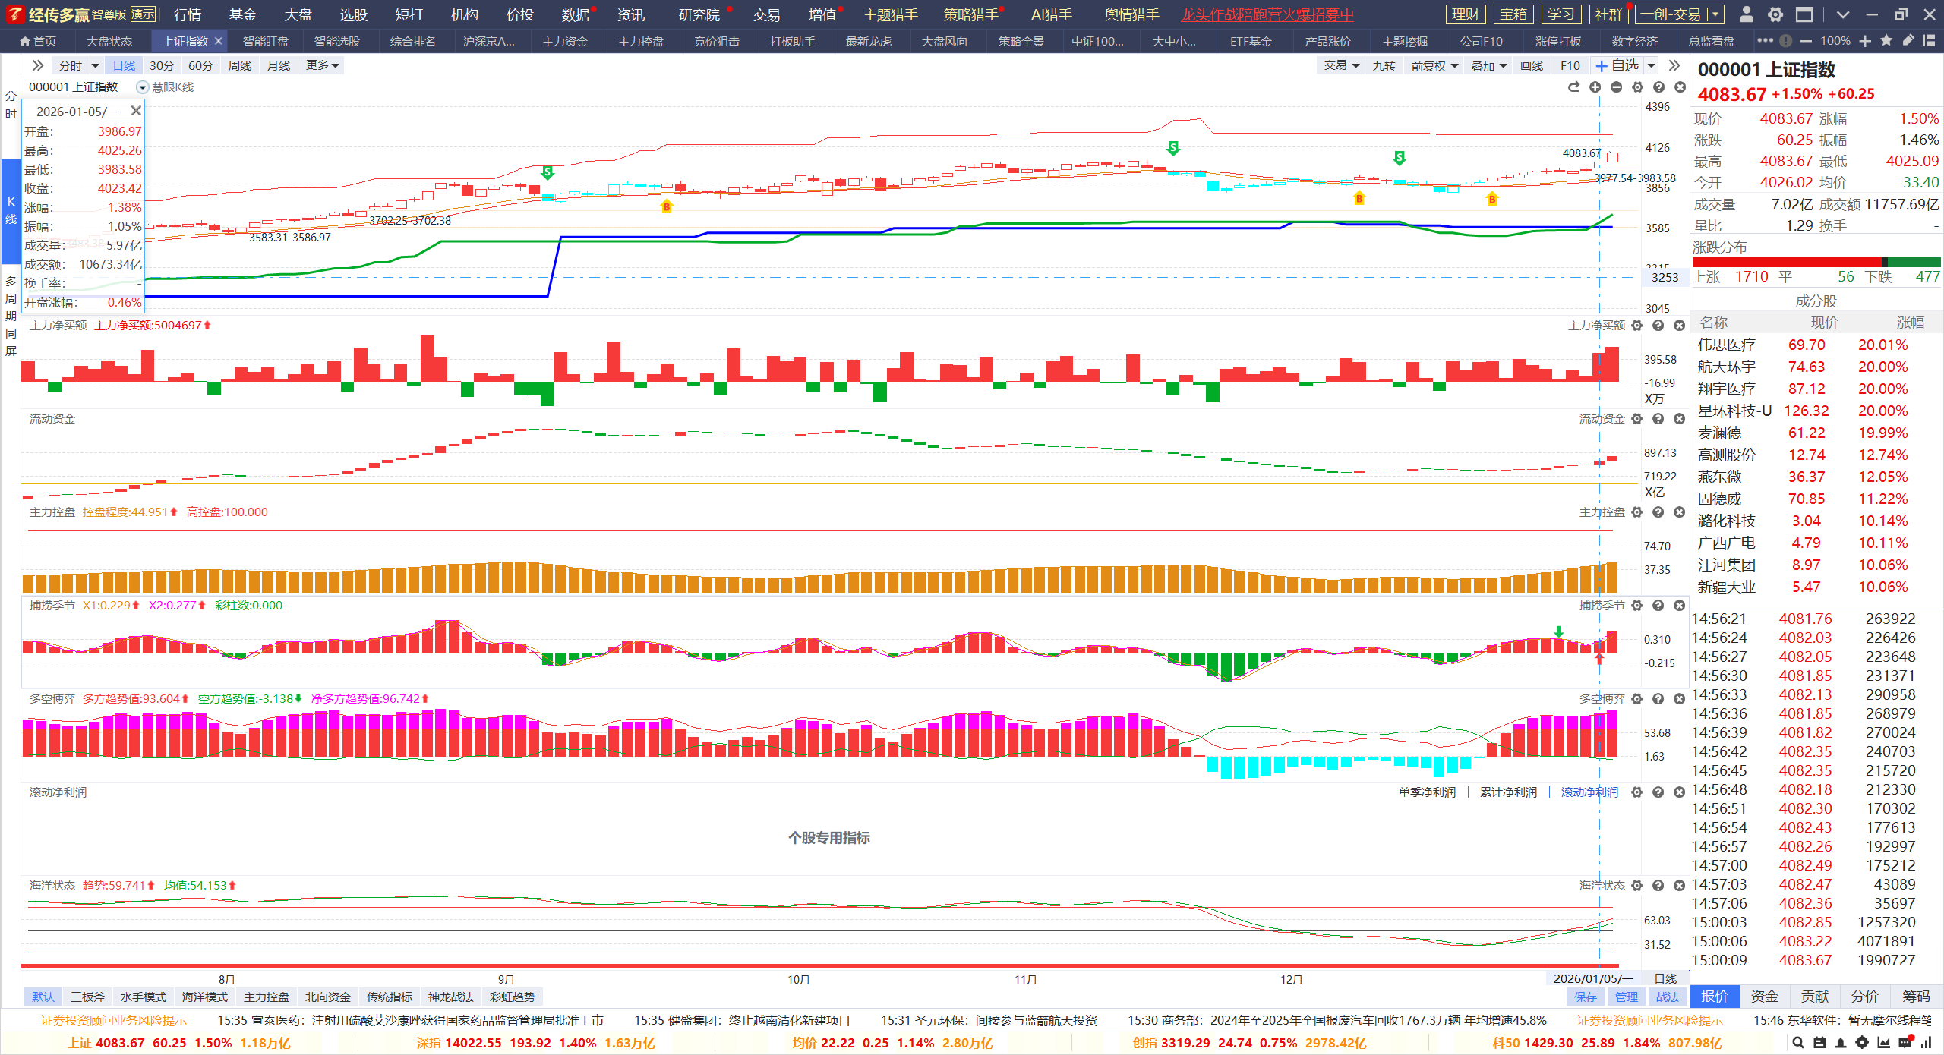
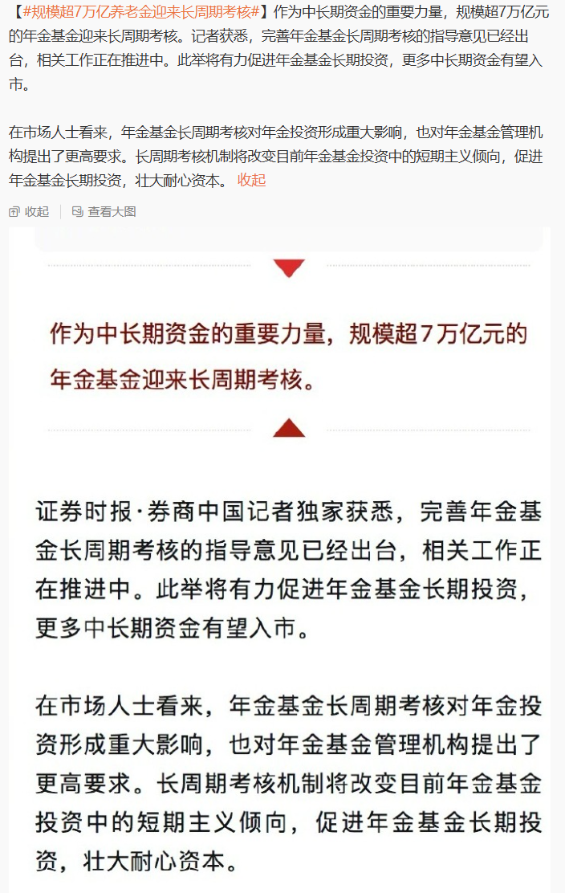
再创新高，月金在即
政策底，市场底，资金底，全部出现
熊线上移后第一个金叉也出现，静待月线金叉，社保，保险，证券，养老金。趋势为王

Slide 4
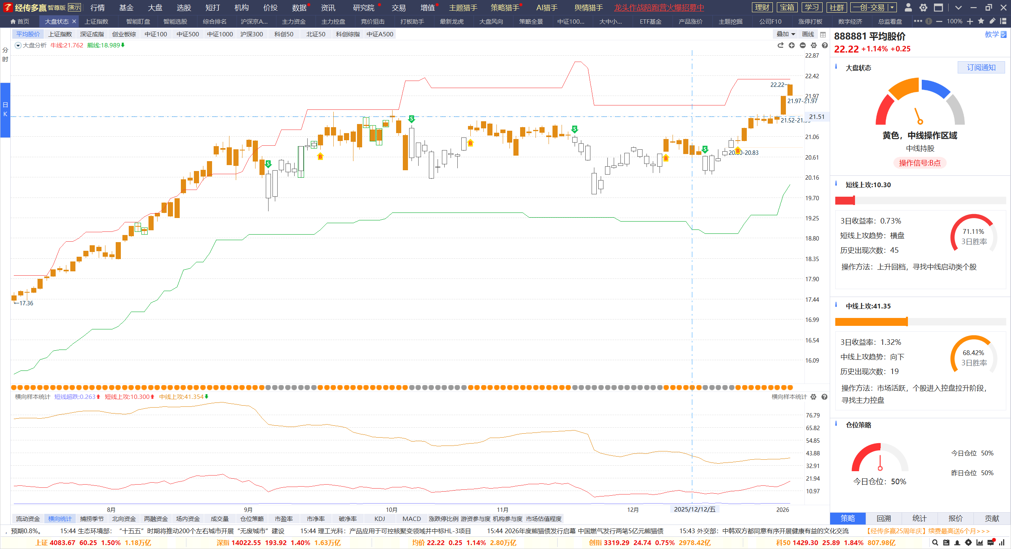
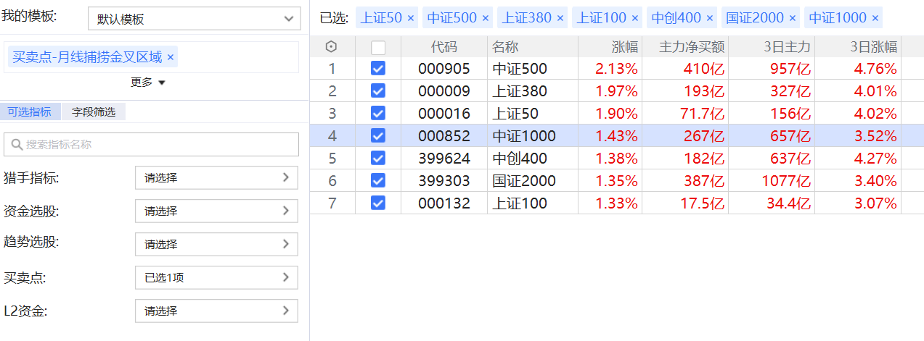
中短分化，箱体突破
箱体突破，月金在即，部分月金
短线躁动，中线稳定，机会初始阶段，回忆下6-9月份

Slide 5
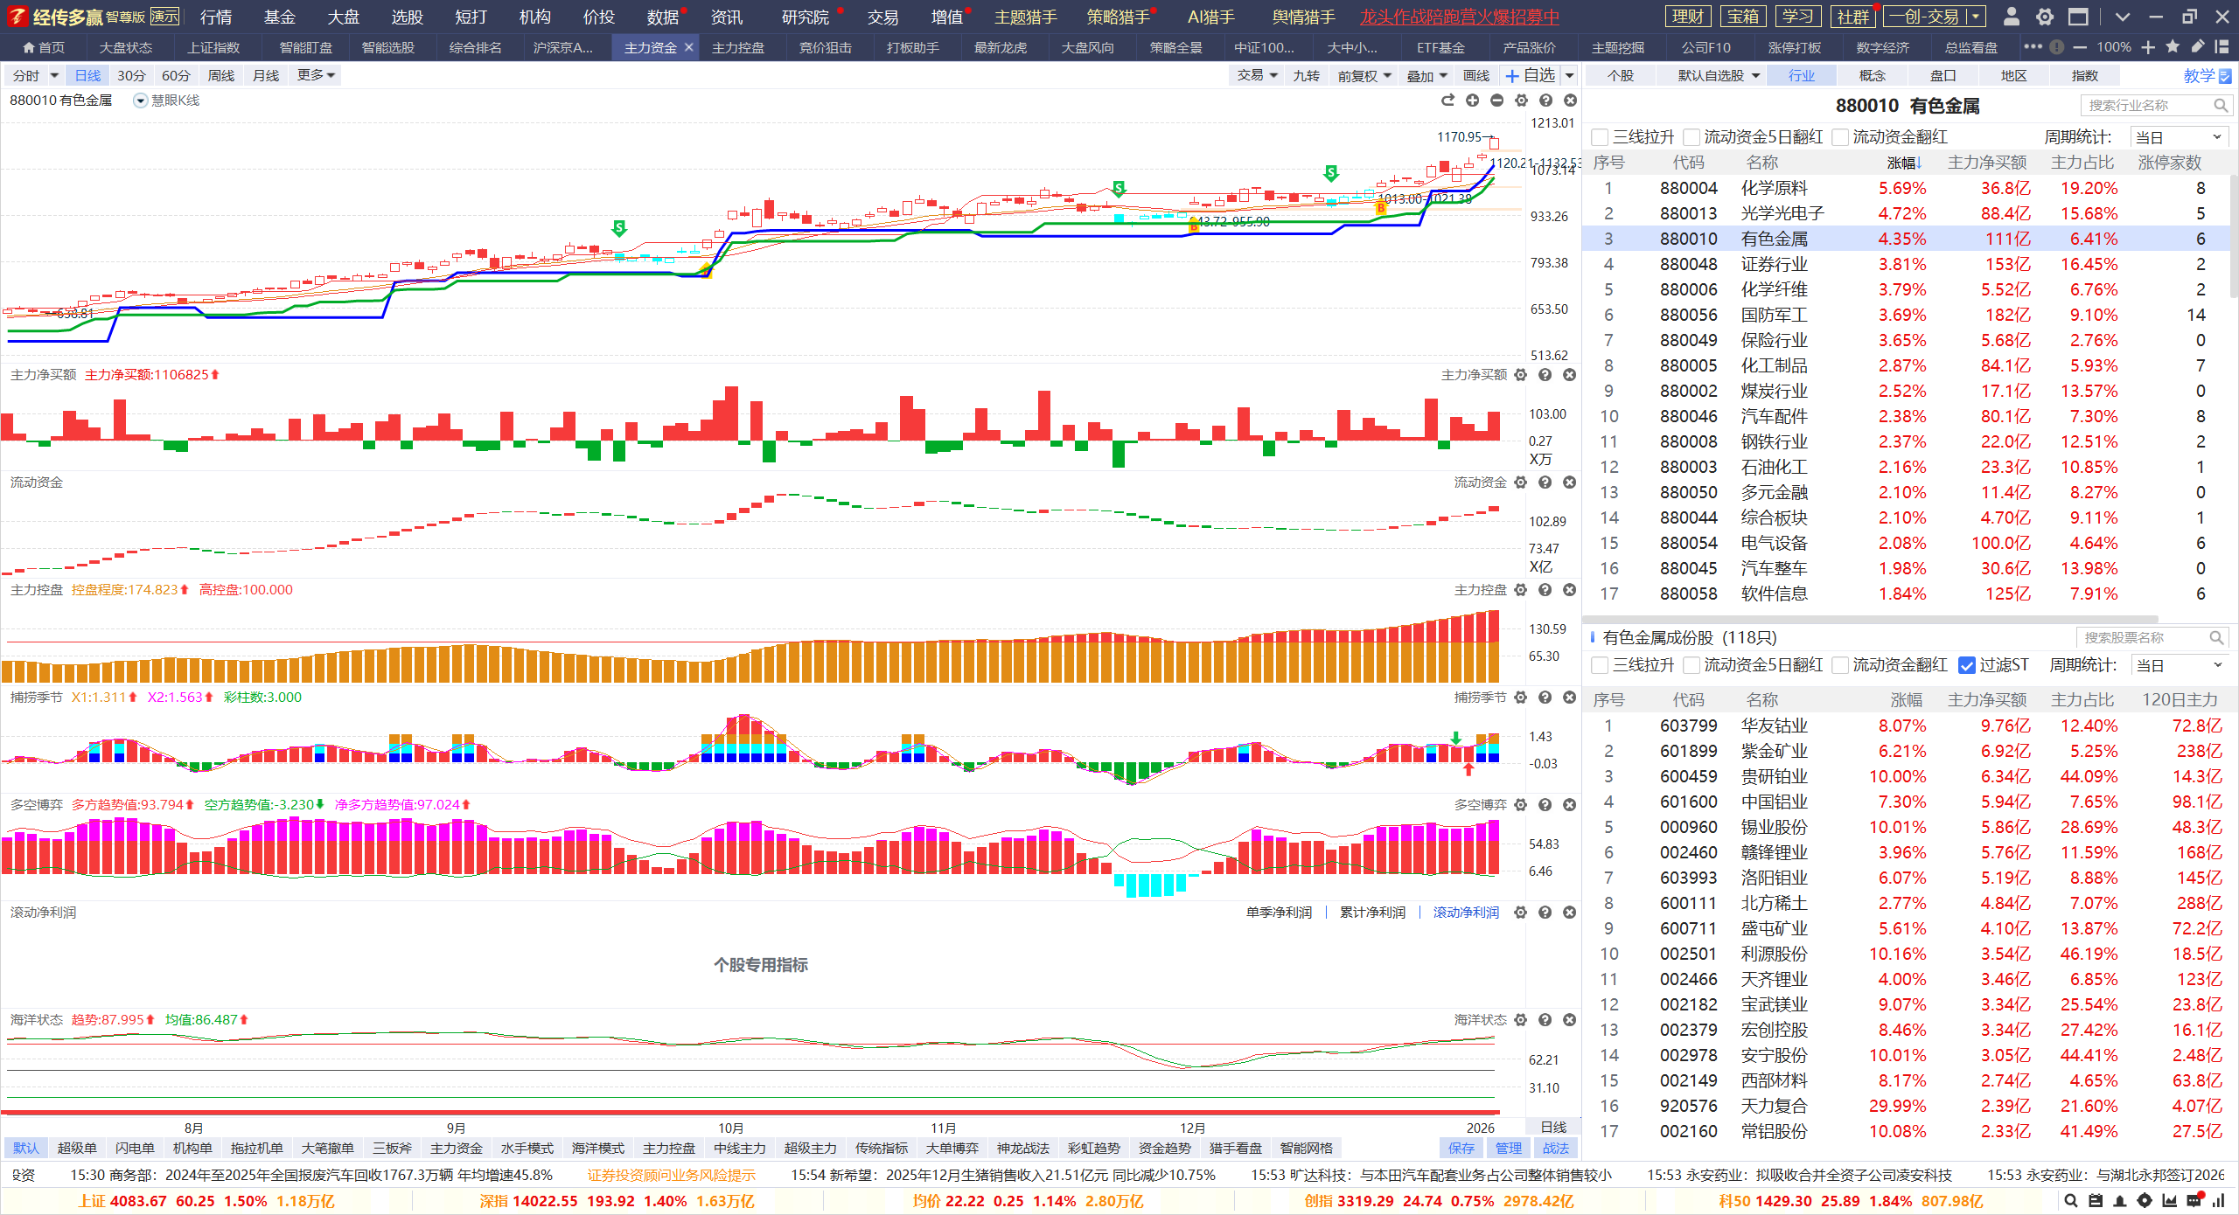
聚集资金，关注热点
选择标准：资金流入，红肥绿瘦，突破牛熊线，周线金叉区域，日线金叉，
周线金叉：有色，军工，三化，汽配，保险，黄金，塑料，半导体，印刷，三电等，
控盘增加行业：27个。涨停方向：机械，军工，汽配

Slide 6
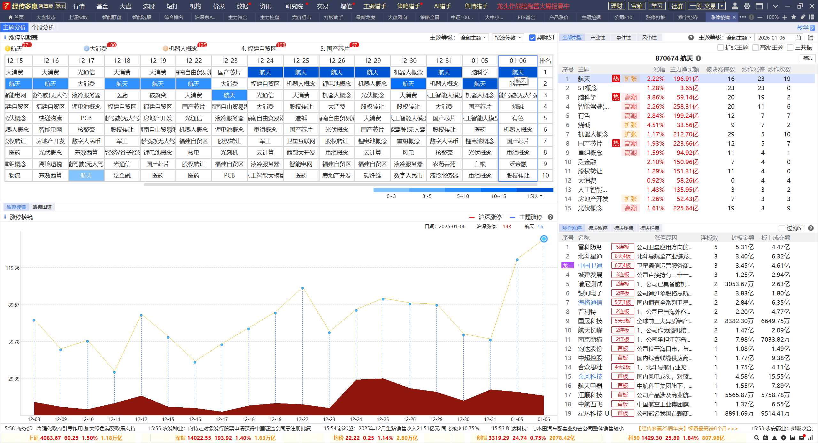
短线启动，B点回档
短线启动，涨停复制，高潮必分化，会迟到不会缺席
周线金叉区域+涨停前五，空间龙，趋势龙聚集：航天，机器人，芯片
热点三要素：政策扶持，持续发酵，产业规模

Slide 7
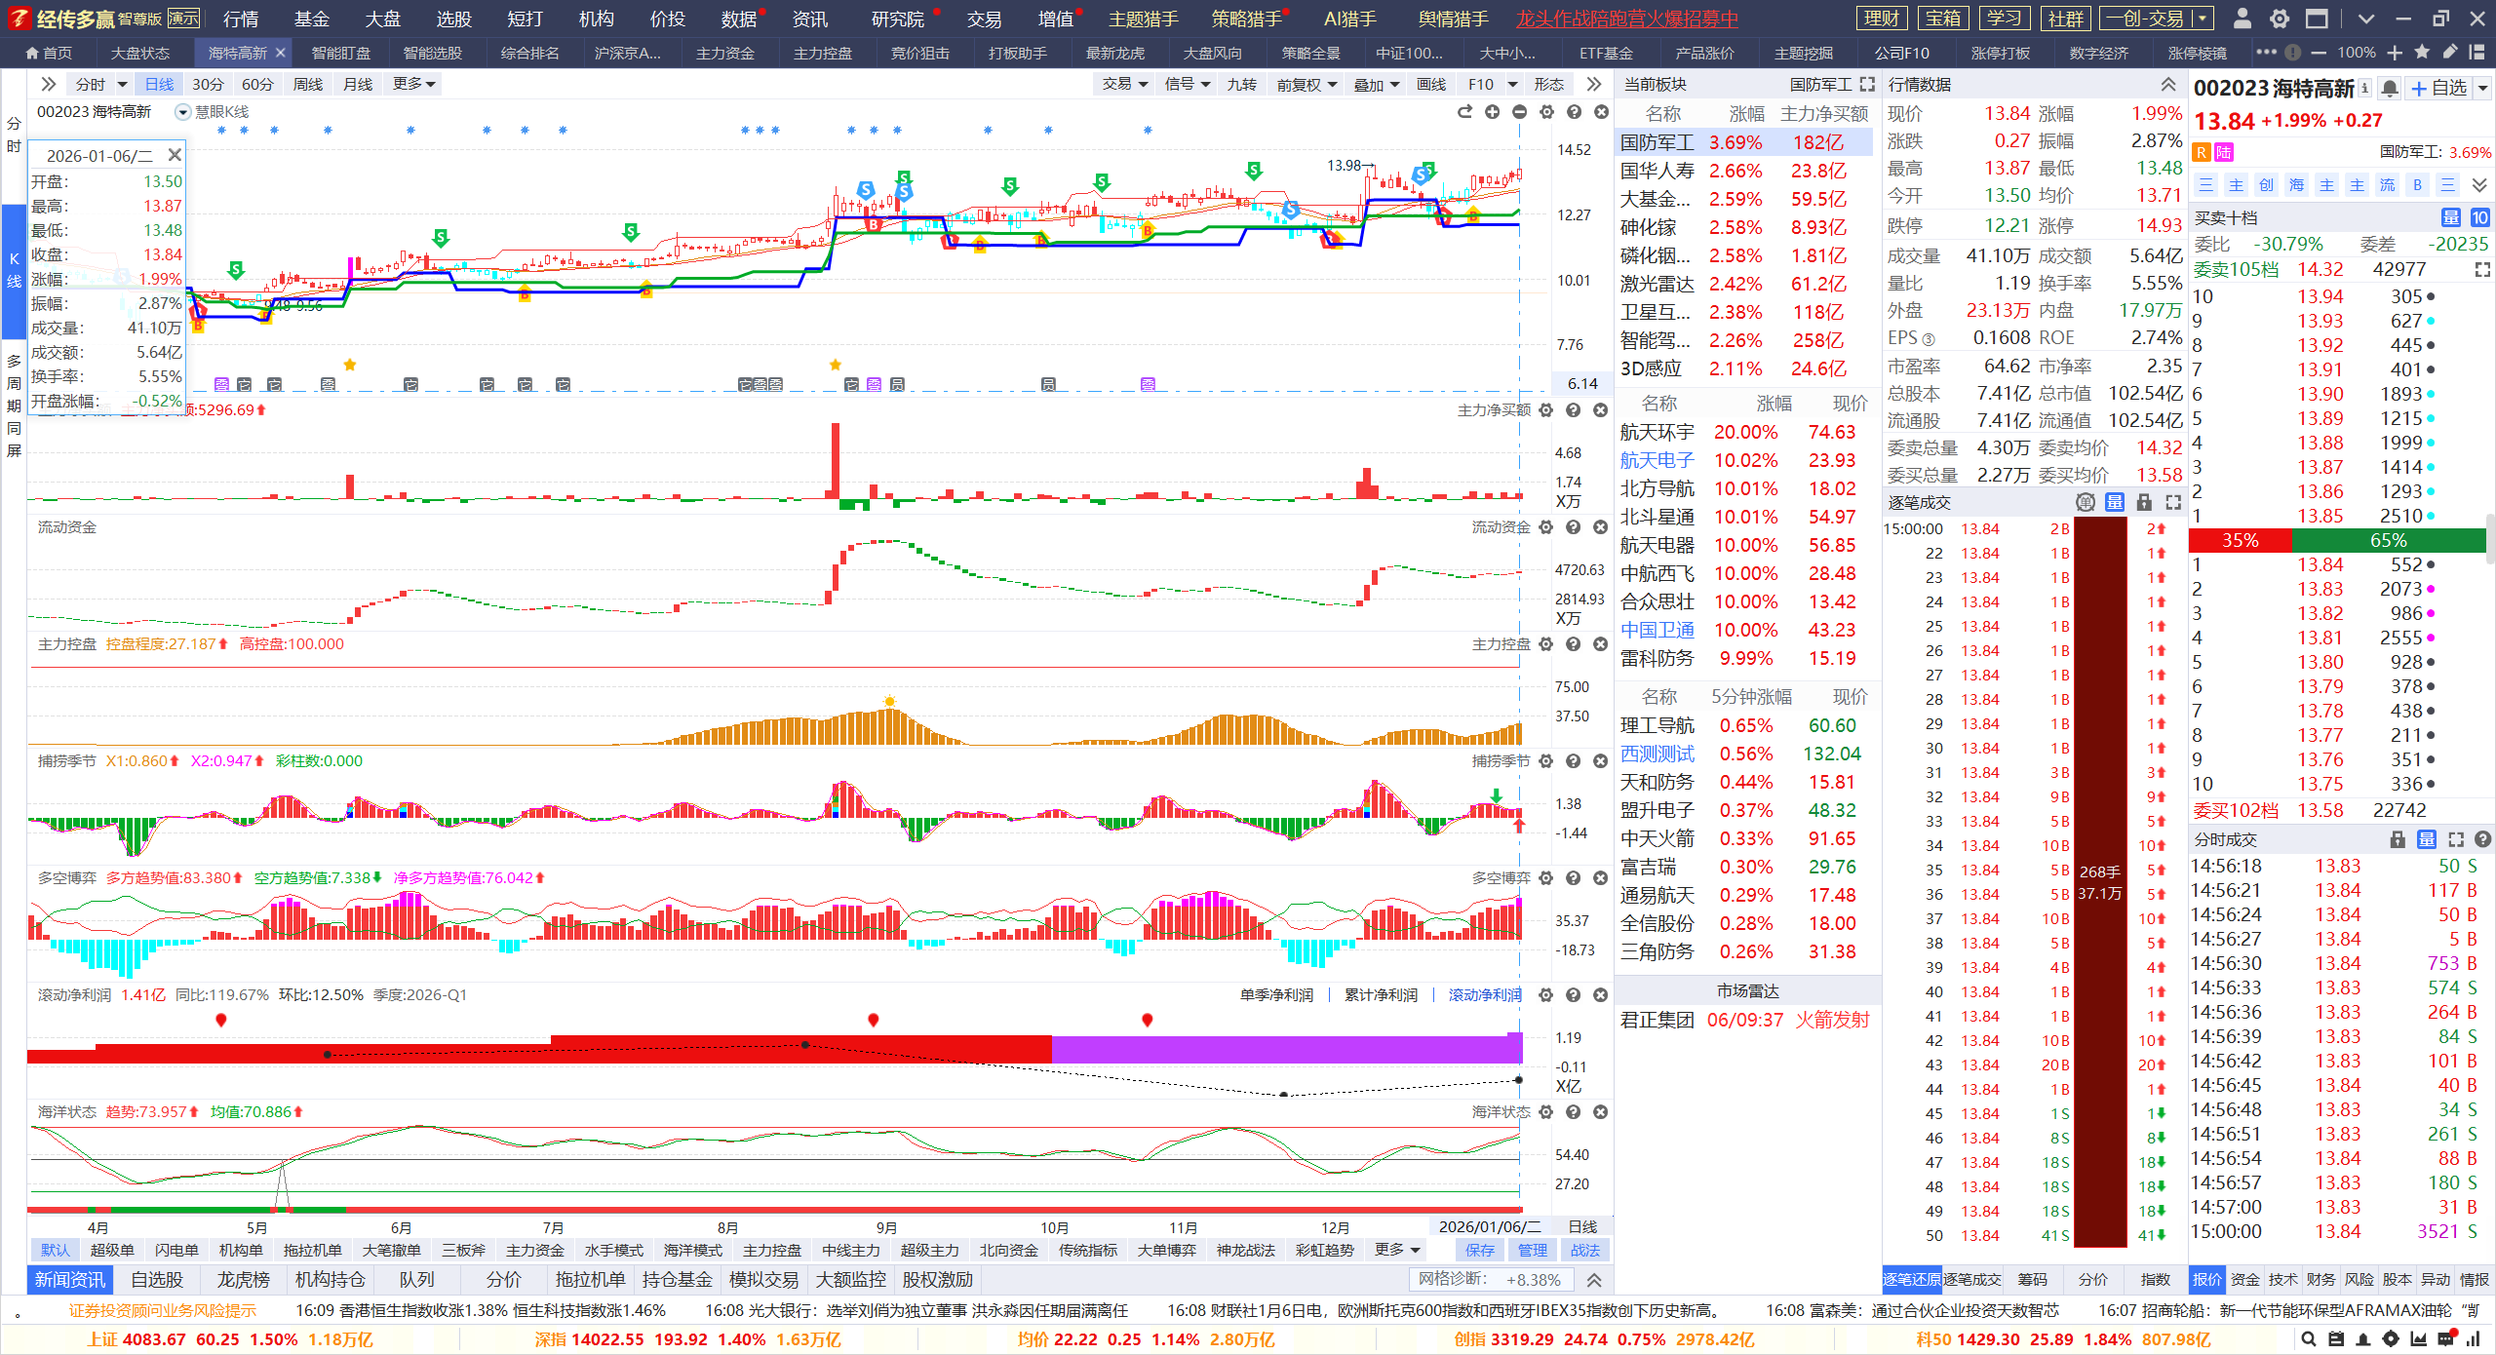
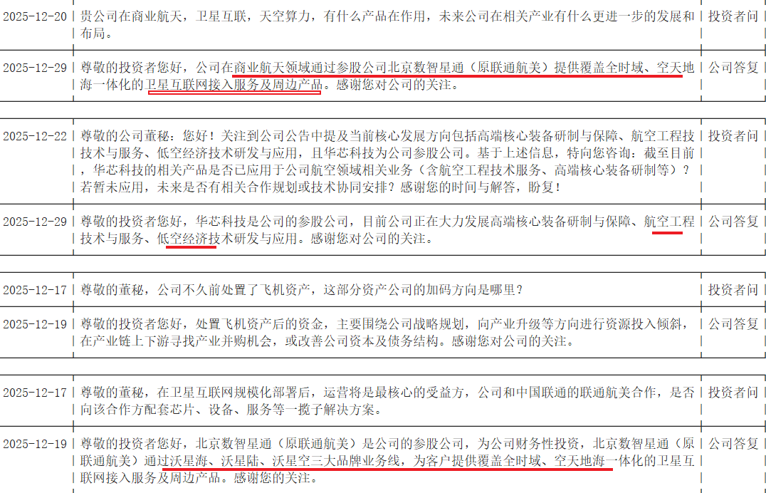
控盘增加
控盘增加，股价日线金叉初期，资金流入
控盘再次增加，关注控盘增加熊线上移的机会

Slide 8
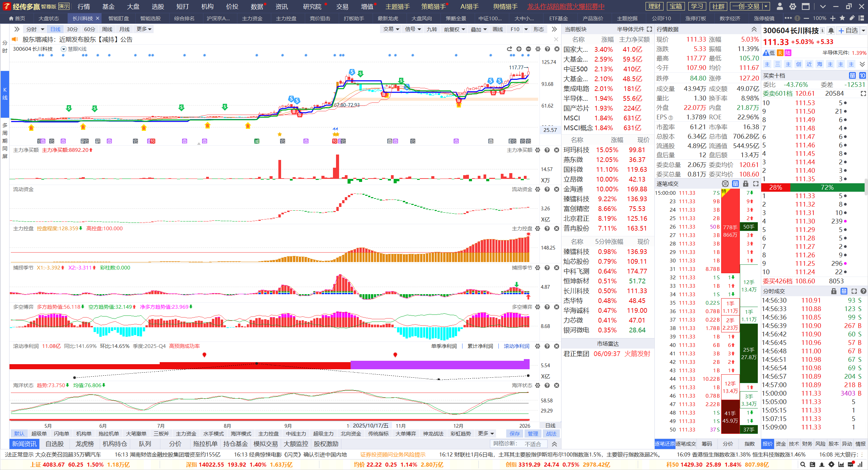
控盘回档
控盘回档，股价突破回踩，日线金叉初期，资金流入
关注控盘增加熊线上移的机会

Slide 9
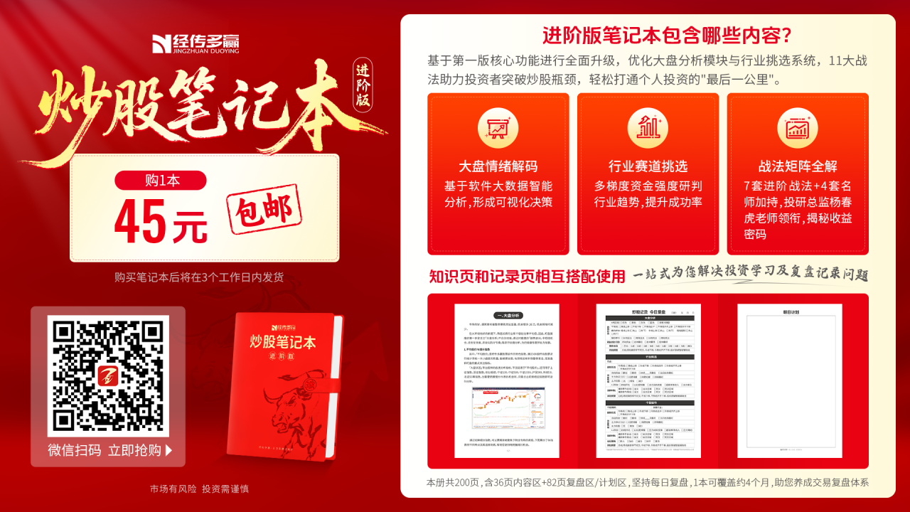

Slide 10


Slide 11
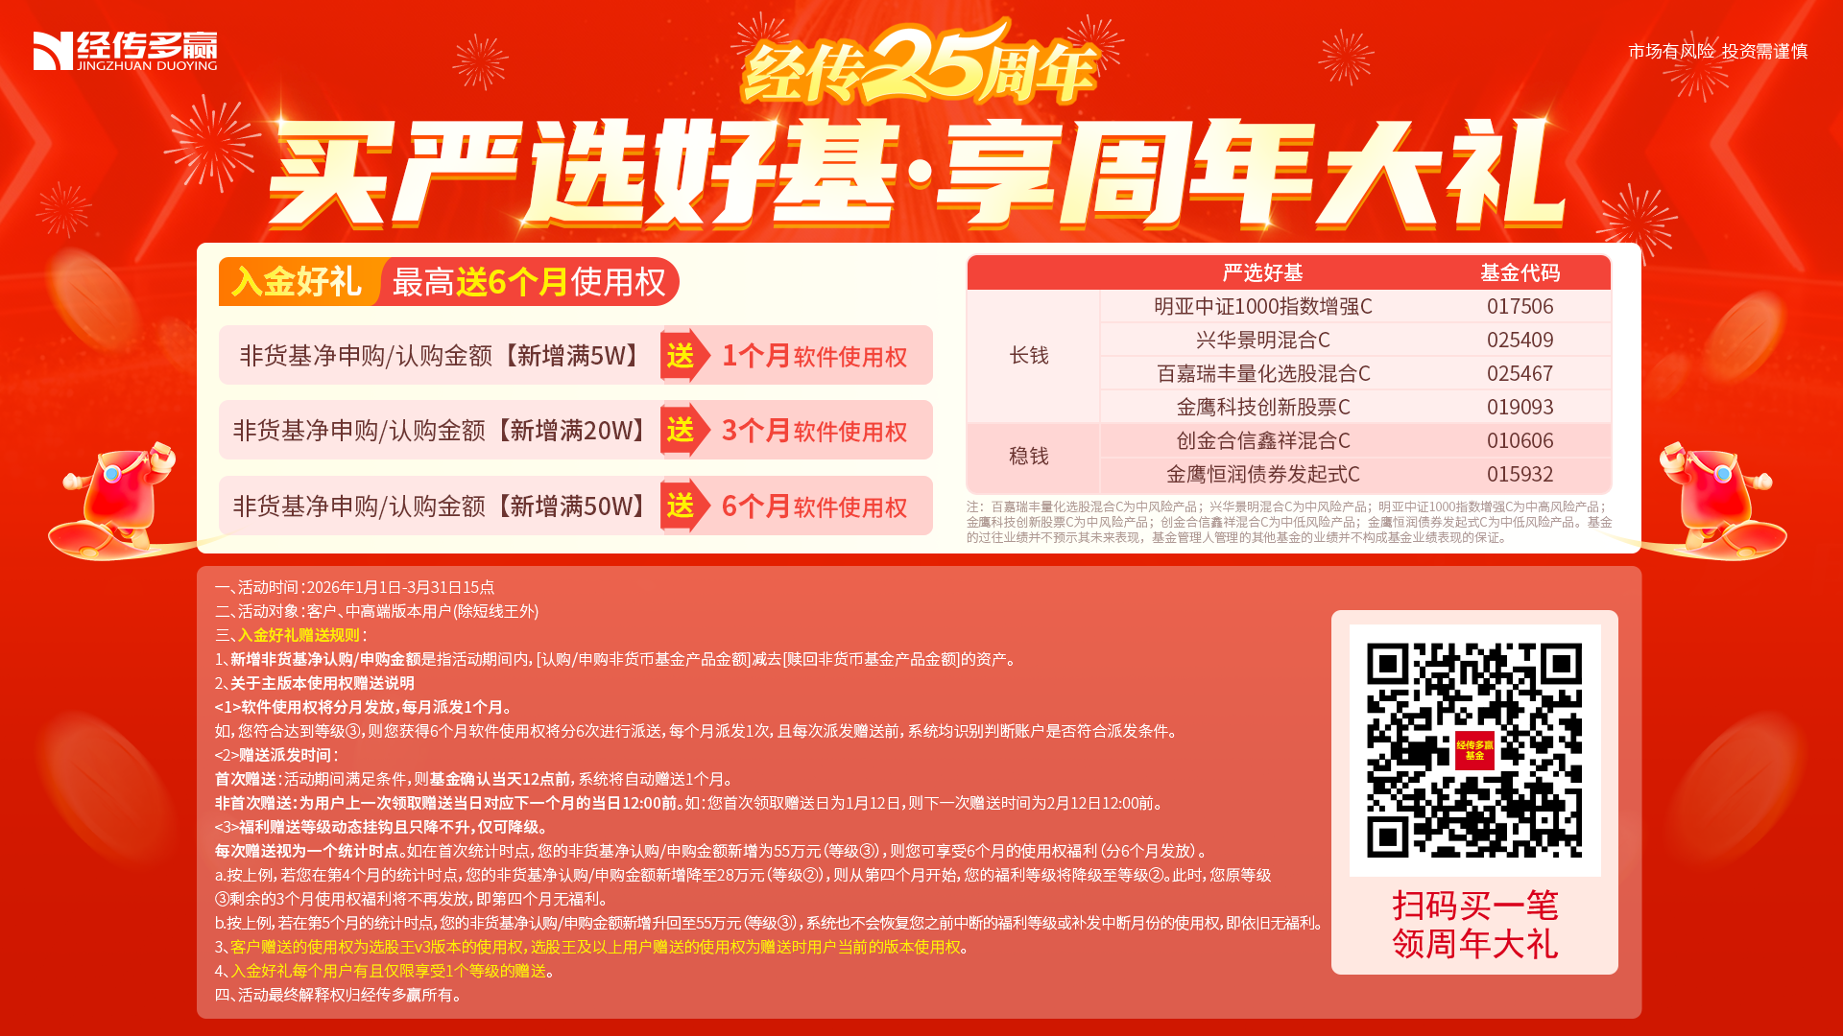

Slide 12


让投资遇见美好
我司所有工作人员均不允许推荐股票、不允许承诺收益、不允许代客理财、不允许合作分成、不允许私下收款，如您发现有任何违规行为，请立即拨打400-9088-988向我们举报！
风险提示：所有信息及观点均来源于公开信息及经传软件信号显示，仅供参考，不构成最终投资依据，软件作为辅助参考工具，无法承诺收益，投资者应正视市场风险，自主作出投资决策并自行承担投资风险。投资有风险，入市须谨慎！

